Slide 1
Christmas Gift
中田琉聖
Notes:
タイトルはクリスマスギフトになります

Slide 2
目次
ゲームについて
こだわり

Slide 3
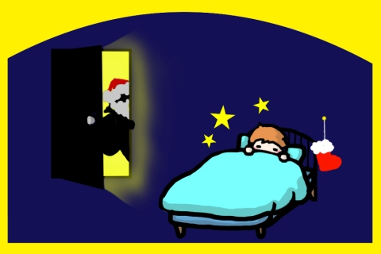


ストーリ内容
プレイヤー
Notes:
初めに簡単なストーリーを説明します
プレイヤーは皆さん誰でも知っているサンタクロースです
サンタクロースといえば子供達にプレゼントをこっそり置いていく架空の人物です
今回私が考えた企画は、サンタクロースが子供にプレゼントを置くゲームを企画しました

Slide 4
ゲーム内容
ジャンル 3Dステルスアクション
ターゲット ステルスゲームが好きな人 攻略法を考えるのが好きな人
開発環境 Visual Studio 2022
Notes:
ではゲームの内容を説明します

Slide 5

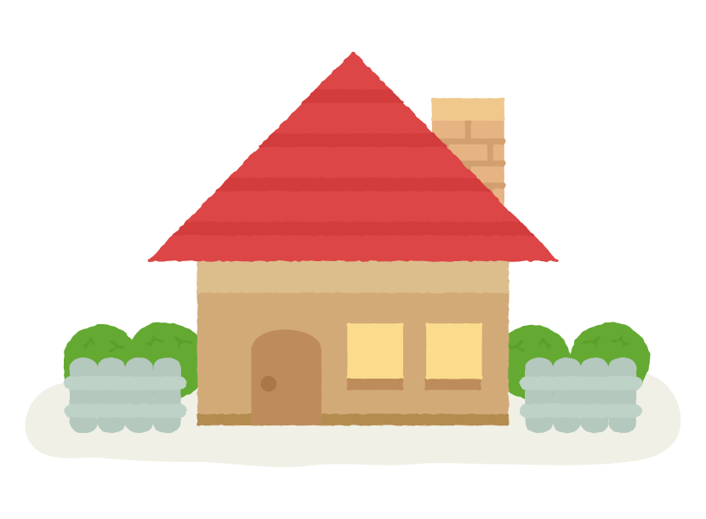
ゲーム内容
サンタクロースは煙突から家の中に入る
家の中を探索し子供部屋を探す
子供部屋の靴下の中にプレゼントを入れ家の外に出ましょう
Notes:
スタート場所はランダムな位置からスタートし子供部屋まで移動しプレゼントを置けばゲームクリアになります
フィールドには家族が普通に生活しているので見つからないように子供部屋まで移動しなければいけません
もし見つかったら追いかけられるので捕まらないように逃げるといった内容になります

Slide 6
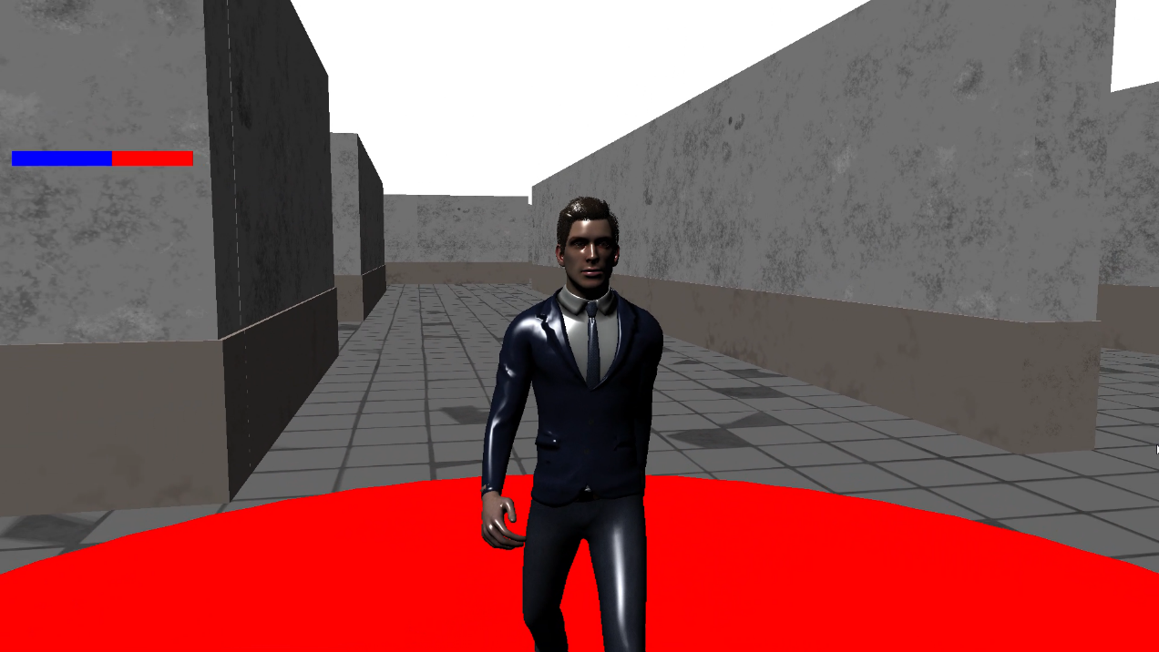
ゲーム内容
親 | 子供
起きている | 眠っている
家の中では家族がいます
もし親に見つかってしまったらあなたは不審者と思われ追いかけられます
捕まるとゲームオーバ
Notes:
子供は眠っているので騒がしい音を立てると起きてしまいます
ゲームオーバーにならないために家族にバレないように移動したり隠れたりしましょう

Slide 7

ゲーム内容
親から逃げるために走り続けると騒ぎに気付いて子供が目覚めてしまう
時間に気を付ける
ゲームオーバ
Notes:
子供は眠っているので騒がしい音を立てると起きてしまいます
ゲームオーバーにならないために家族にバレないように移動したり隠れたりしましょう

Slide 8
ゲーム内容
子供部屋に入るとだるまさんが転んだ風のゲームに変える
プレイヤーは移動で靴下に近づく
眠っている子供の上にマークが表示されるとプレイヤーは止まる
マークが表示されている時に動くと睡眠ゲージが上昇する
プレイヤーと子供の距離に応じて睡眠ゲージの上昇値が変わる
Notes:
子供は眠っているので騒がしい音を立てると起きてしまいます
ゲームオーバーにならないために家族にバレないように移動したり隠れたりしましょう

Slide 9
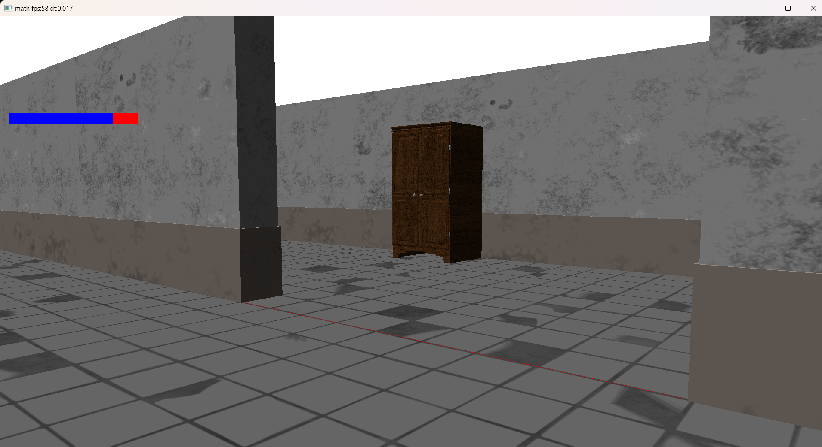
マップ
残り時間
画面構成
一人称視点
睡眠状態
UIは上に固めゲームに支障が少ない配置にしました
アイテム欄
メリット | デメリット
よりリアルに体験できる | 角での鉢合わせに反応できない
奥先まで視認できる
Notes:
次に画面構成を説明します
説明
次にUIの説明をしようと思います

Slide 10
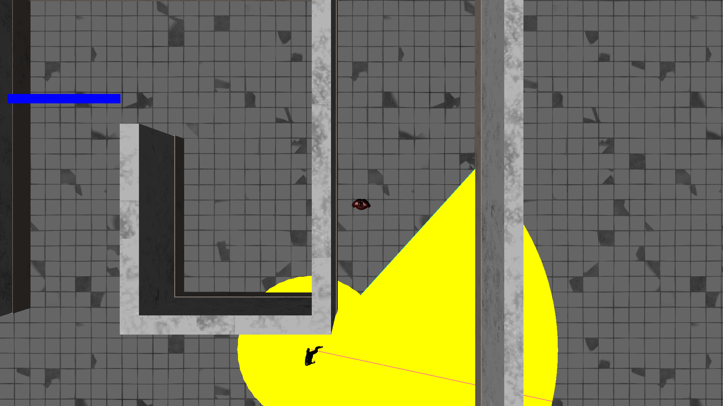
マップ
残り時間
画面構成
睡眠状態
見下ろし視点
UIは上に固めゲームに支障が少ない配置にしました
アイテム欄
メリット | デメリット
周辺全体の状況が把握できる | 直線が最後まで見えない
 | 敵が把握しやすくてドキドキがない
Notes:
次に画面構成を説明します
説明
次にUIの説明をしようと思います

Slide 11
UI説明
睡眠ゲージ | 子供の睡眠値。プレイヤーがダッシュ移動することで睡眠ゲージが上昇。全てが赤くなると子供が起きてしまう また子供部屋では子供との距離が近づくほど上昇値が大きい
睡眠の状態 | レム睡眠、ノンレム睡眠。 時間経過で切り替え、状態に応じて上昇値が変わる
残り時間 | 夜から朝になるまでの残り時間
マップ | フィールドの形と自分の位置が分かる 敵の位置は分からない
アイテム欄 | ゲーム開始時に持ち込む有利アイテム表示 右クリックすることで使用するアイテムを切り替えられる

Slide 12
操作方法
想定ハード
PC
操作内容 | 操作キー
移動 | W,A,S,D
ダッシュ移動 | Shift (ホールド) + W,A,S,D
ジャンプ | Space
しゃがむ | Ctrl 1回
アクションを起こす | オブジェクト付近でE
アイテム使用 | Q
アイテム切り替え | 右クリック
Notes:
想定ハードはPCなのでキーボードとマウス操作になります
操作方法は上から順番に
アクションについては例えばクローゼットにカーソルを合わせて左クリックをすると隠れることができます
他にもリモコンにカーソルを合わせてクリックすればテレビの電源がつき家族を一か所に固めることができる

Slide 13

アイテム説明
ポーション
色に応じて能力が違う
色 | 効果
青 | 数秒姿を消せる
黄 | 数秒間画面が明るくなる
赤 | 数秒間移動速度UP

Slide 14
こだわり

Slide 15
こだわるところ
家族は何も知らず生活してるように見せるためにAIを細かく作って細かい動作ができるようにしたいと思う
時間が経過することでどんどん画面を明るくして朝になっている状況等を表現する
タンスに入るときやしゃがむ時等の動きを実際に入っているように見せる
Notes:
機能面以外の細々したところもこだわって作る

